Slide 1
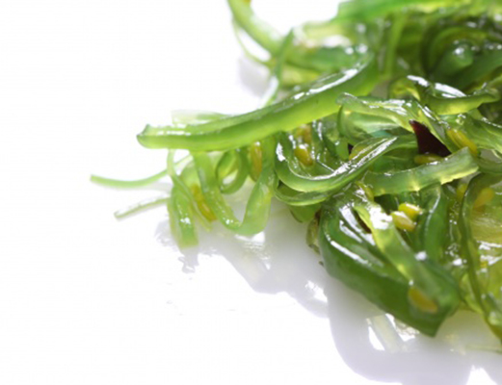
Workshop: SUSHI
Duurzame/niet duurzame sushi
Zoetzure komkommer maken
Sushi rijst maken
Tamago maken
Zelf Sushi maken

Slide 2
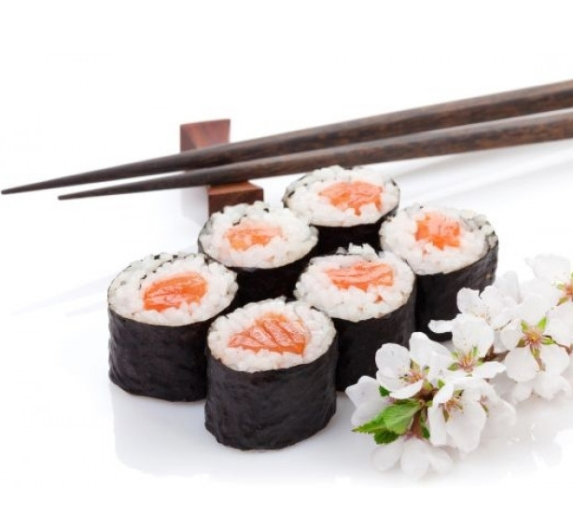
Wat gaan we doen?
Korte uitleg over sushi maken
Wat is duurzaam en wat kun je beter vermijden
Hoe maak je zoetzure komkommer
Hoe maak je sushi rijst
Zelf aan de slag:
Nigiri maken
Maki maken
Temaki maken

Slide 3
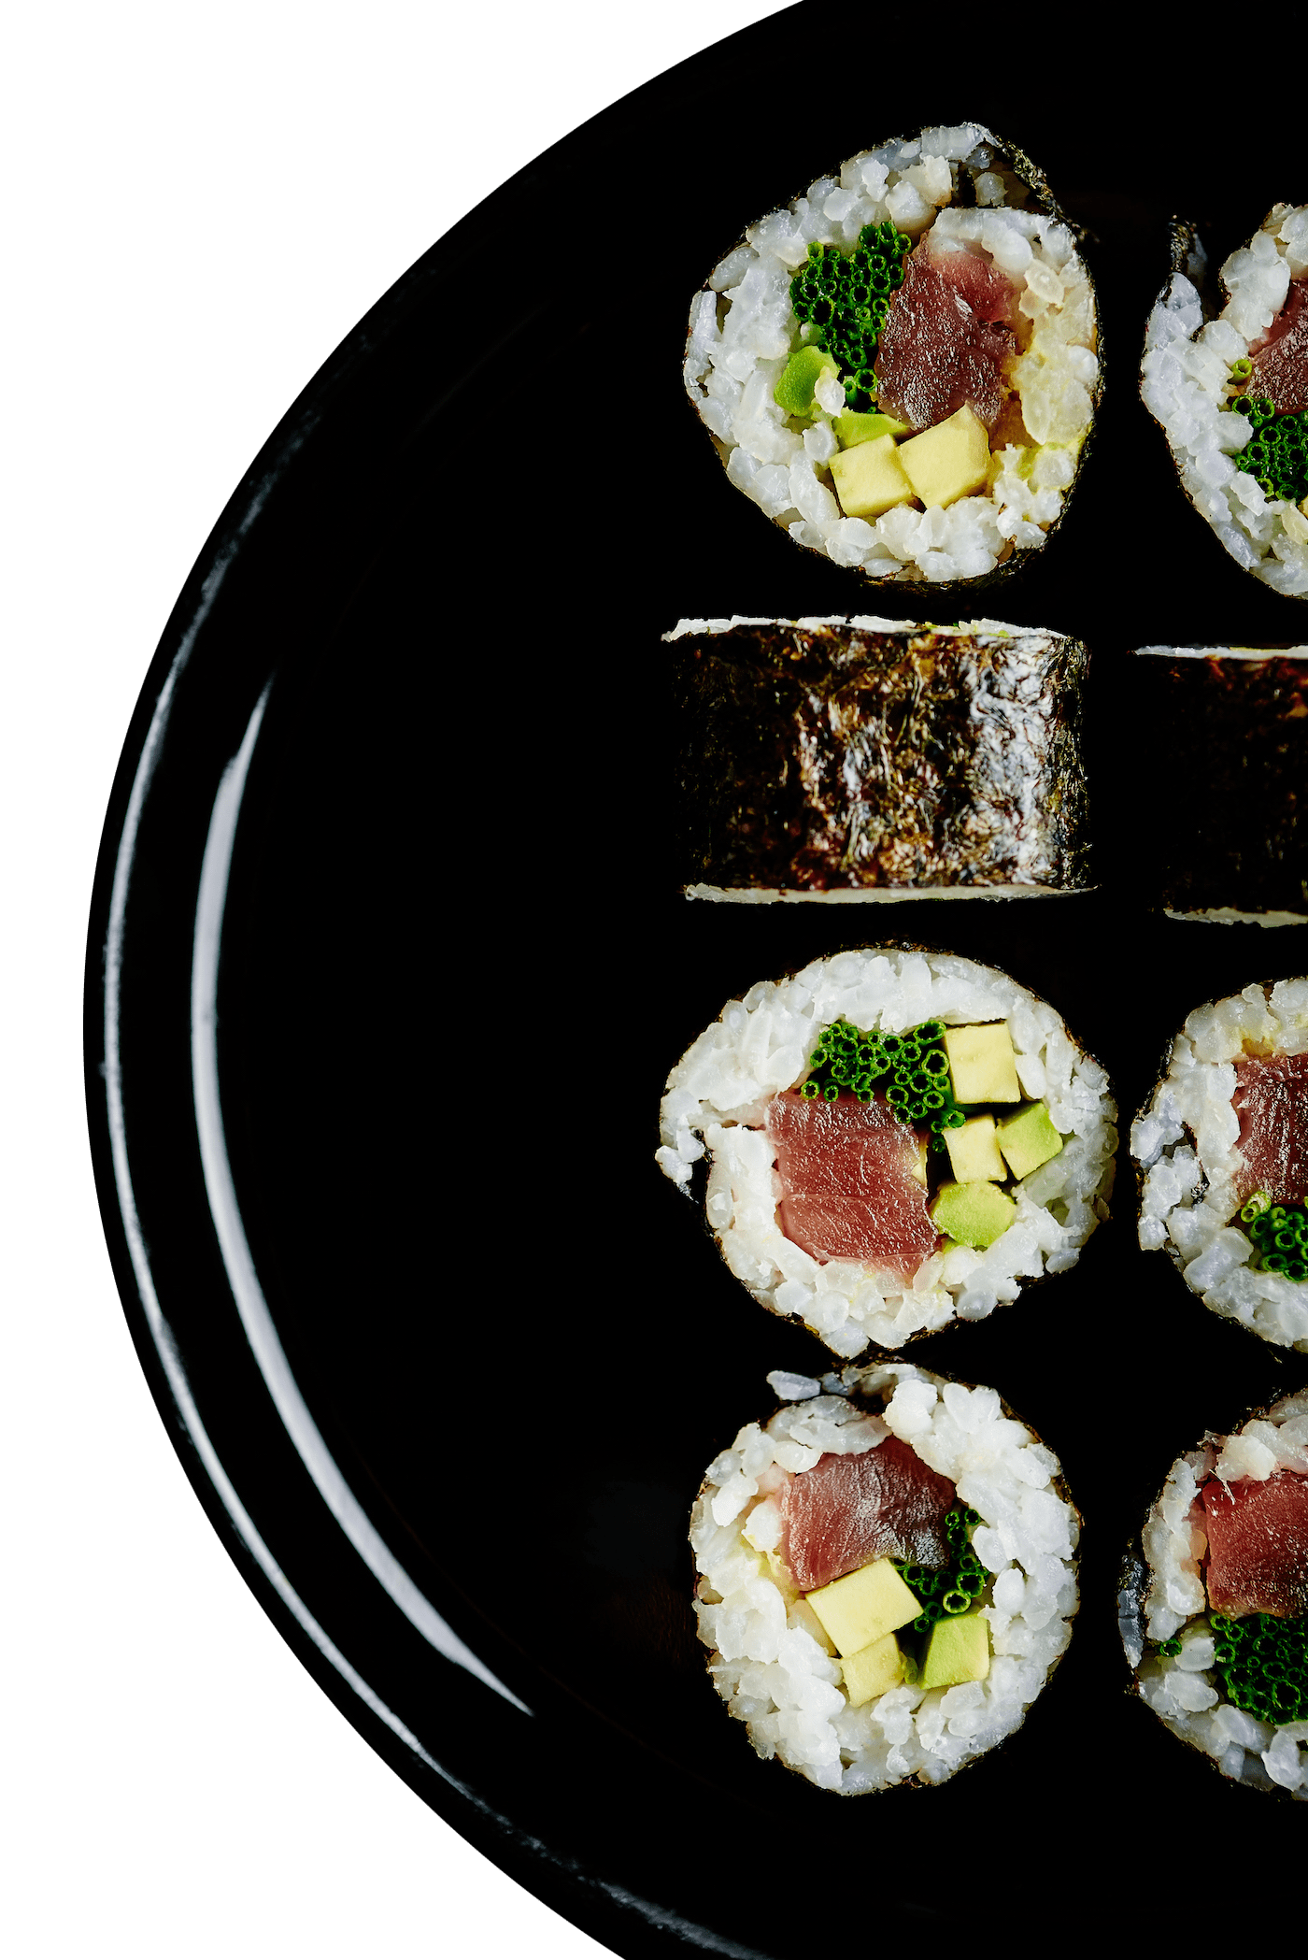
Wat voor sushi zijn er? Wat is belangrijk bij sushi?
De soorten:
Sashimi = Reepjes rauwe vis
Maki Sushi = normale rolletjes
Nigiri Sushi = blokje rijst met stukjes vis er op
Temaki = hoorntje van zeewier gevuld met rijst en andere ingrediënten
Uramaki = binnenste buiten rol
Belangrijk bij maken van Sushi:
Rijst
Ingrediënten
Afmetingen

Slide 4
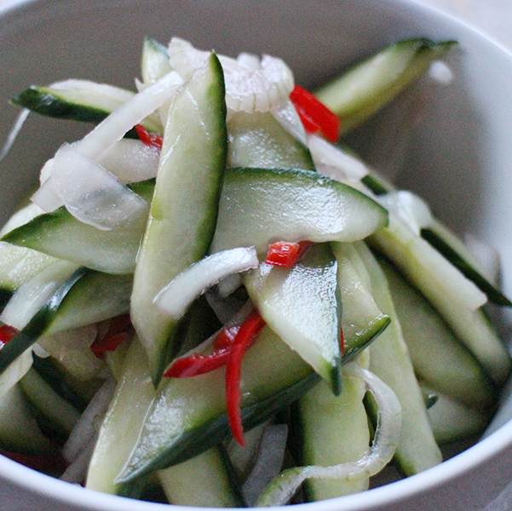
Zoetzure komkommer maken
Nodig
- 5 plakjes gember
- 1 komkommer
- 1/2 rode peper
- 50 ml (rijst)azijn
- 1 el suiker
Bereiden
Snijd de komkommer in kwarten in de lengte haal de zaadlijsten eruit (deze zaadlijsten kun je los eten of ergens anders voor gebruiken een salade bijvoorbeeld) en snijd in dunne reepjes. Leg in een bak en doe er een klein beetje zout bij. Hak de rode peper in stukjes en schaaf wat plakjes gember met een aardappelschil mesje of kaasschaaf. Verwarm deze kort in de azijn met de suiker. Giet dit over de komkommer en laat afkoelen. Dit kun je daarna afsluiten en bewaren in de koelkast. Minimaal 3 uur.

Slide 5
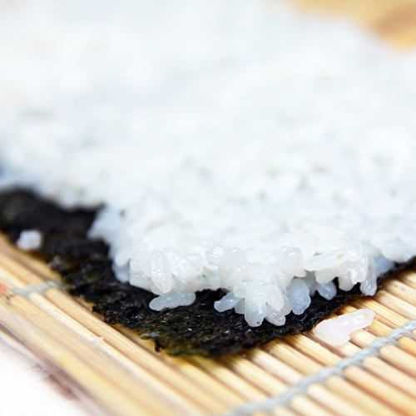
Sushi rijst maken
Nodig - 5 el Rijstazijn - 1 el (witte wijn)azijn - 500 gr sushirijst - 1 liter water - Snufje zout - Snufje suiker
Bereiden
Was de rijst goed, dit voorkomt dat het een papje wordt. Maak alvast een mengsel van de rijstazijn, wijnazijn suiker en zout zodat de suiker en het zout goed opgelost zijn. Voor elk kopje rijst doe je 1,5 kopje water. Breng de rijst aan de kook en laat ongeveer 15 min zacht koken met de deksel op de pan. Haal hierna de pan van het vuur en laat nog 10 min met de deksel erop nastomen. Doe de rijst hierna in een schaal en giet het koude azijnmengsel erover heen. Laat de rijst met het mengsel afgedekt verder afkoelen tot kamertempratuur.

Slide 6
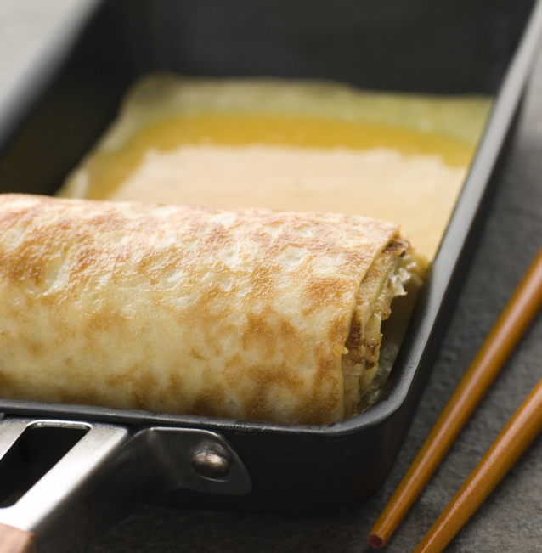
Tamago maken (Japans Omelet)
Nodig
4 eieren
Sake (rijstwijn) (hoger alcohol lager suiker)
Mirin (kook rijstwijn) (hoger suiker lager alcohol)
Dashi (Japanse Bouillon)
Bereiden
Kluts het eigeel en eiwit van de 4 eieren door elkaar. Probeer zo min mogelijk lucht er in te krijgen door het rustig te klusten. Voeg hierna 1 eetlepel sake, mirin en dashi toe aan het eimengsel. Kluts dit weer rustig door elkaar tot het goed gemixt is. Hierna giet je wat van het eimengsel in een vierkante omelet pan. Wanneer het laagje eimengsel gaar is aan de onderkant en half gaar aan de bovenkant begin je de omelet op te rollen. Hierna giet je weer een beetje eimengsel in de pan. Til de opgerolde omelet een beetje op om de nieuwe laag te binden aan de opgerolde omelet. Herhaal dit 3 a 4 keer tot je omelet rol de gewenste dikte heeft bereikt.

Slide 7
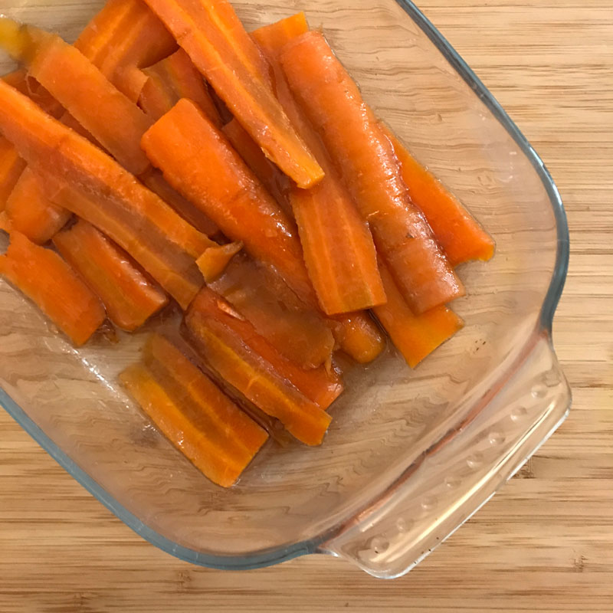
Gerookte (zalm) Wortel maken.
Nodig
3 Winterpeen
Zout
(rijst) azijn
(Liquid Smoke) of iets rokerig smakend.
Bereiden
Snijd de kop en staart van de wortel af. Stoom de wortel voor 25 min. Snijd daarna in dunne plakken, denk aan de dikte van zalm filet. Doe hierna de overige ingrediënten erbij. Zorg dat het goed gemixt wordt over de wortel. Laat een paar uur in de koelkast intrekken.

Slide 8
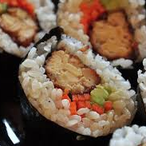
Tempeh voor bij of in de sushi
Nodig
-1 blok tempeh
Ketchup
Chilivlokken
Sojasaus
Komijn
Bereiden
Verwarm de oven voor op 180 graden. Stoom de tempeh 5 min. Ondertussen maak je een marinade van de overige ingrediënten. Doe de marinade over de tempeh na het stomen. Verwarm de tempeh nogmaals 5 min in de oven.

Slide 9
Nigiri maken

Slide 10
Maki/Uramaki maken

Slide 11
Temaki maken

Slide 12
Eet Smakelijk!
Workshop door:
Florian Hoogerdijk

